Slide 1
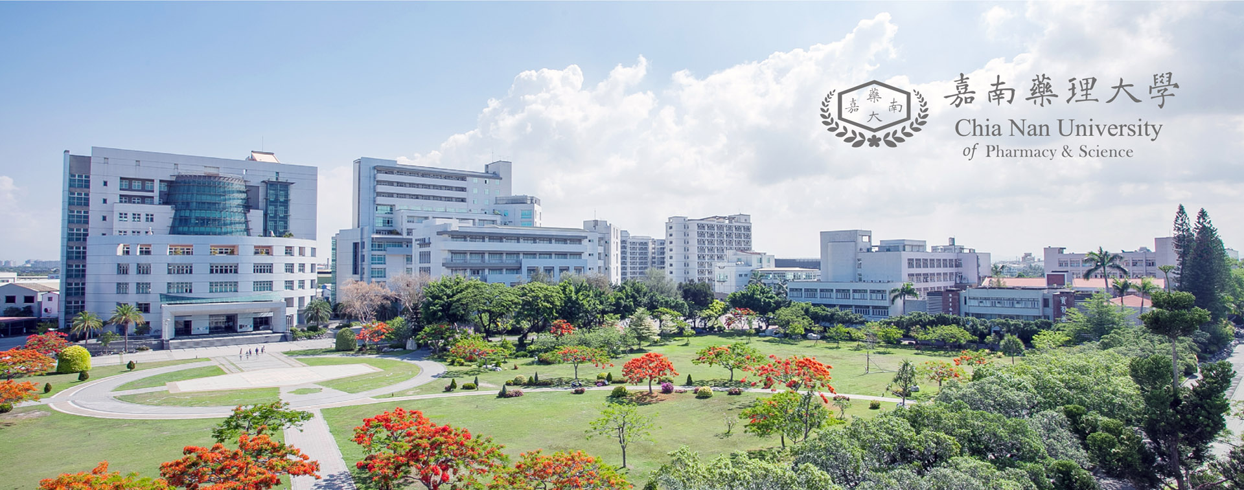
嘉南藥理大學 嘉藥商場簡介

Slide 2
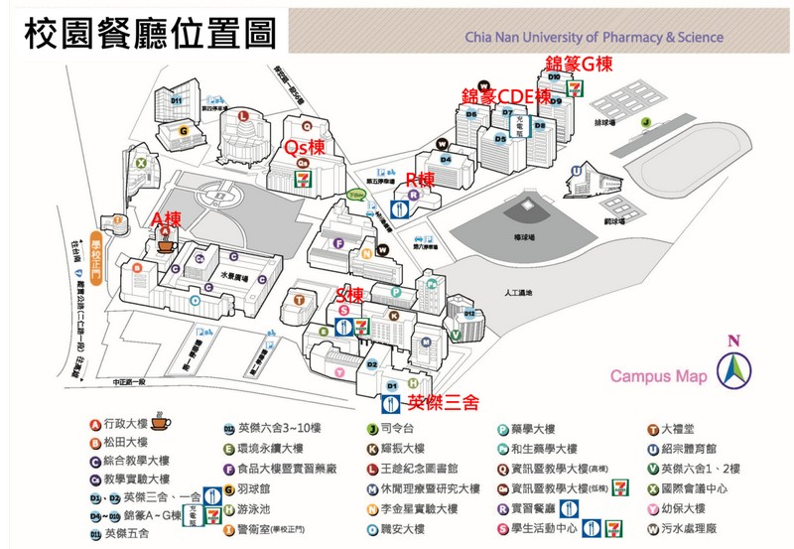

商場營運範圍
1F: 美食櫃2家
1F: 自助餐1家
1F:
全家便利商店
英傑五舍
1F:
販賣機1台(飲料)
1F:
販賣機1台(零食泡麵)
B1F: 美食櫃5家
1F: 全家便利商店、美食櫃3家
2F: 自助餐1家
1F:
販賣機2台(飲料)
1F:
麗文書局

Slide 3
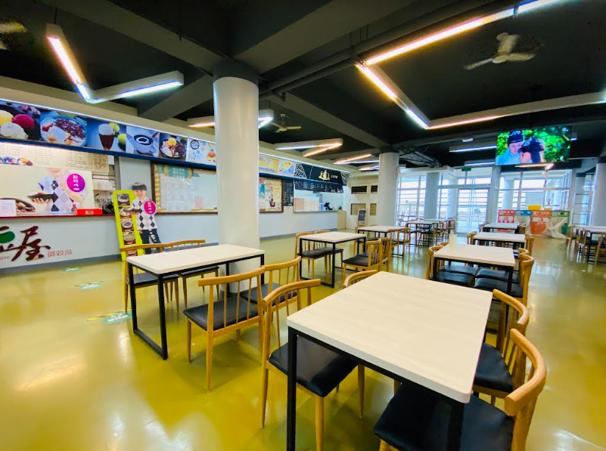
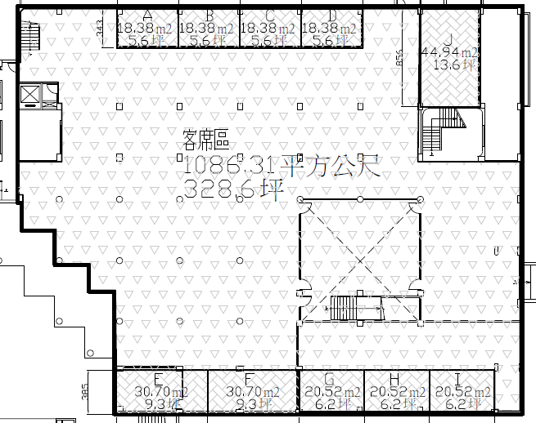
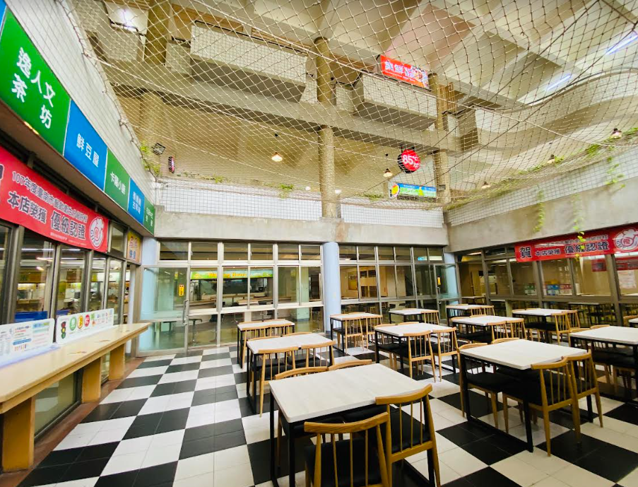
商場營運範圍-學生餐廳
S棟學生活動中心B1F，共6家。
A
B
C
D
J
E
F
G
H
I
暫時空缺
卡薩小廚(飯捲、特色料理)
C. 活力麵館 (麵食/滷味)
D. MORING HOUSE (早午餐)
三分春色(飲料)
F. 鮮豆屋 (輕食飲料)
暫時空缺
H. 蔡媽媽古早味 (中式餐點/麵食)
J. 商場倉儲空間
(營業時間 : 07:00~13:00)
B1F餐廳營業時間 : 10:30~19:30

Slide 4
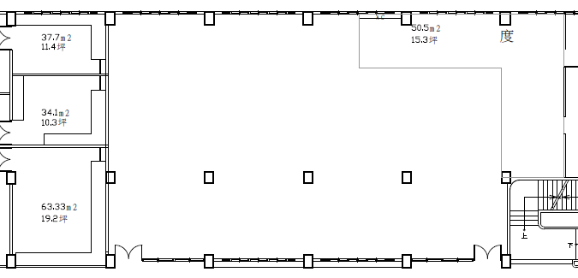

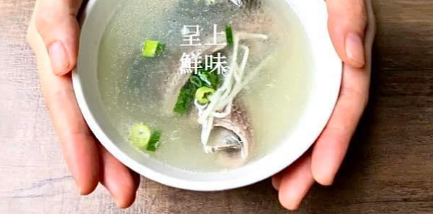

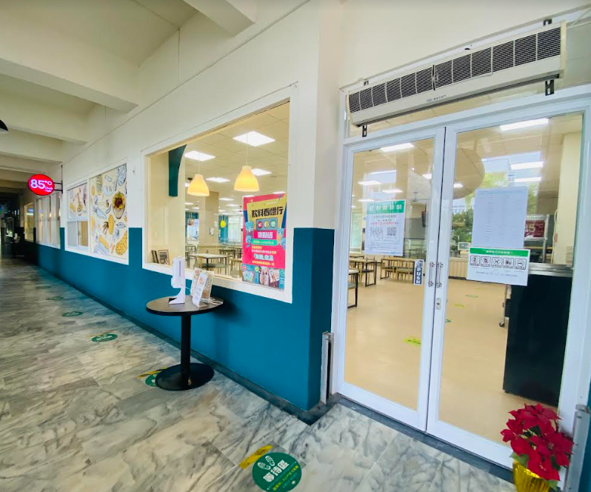
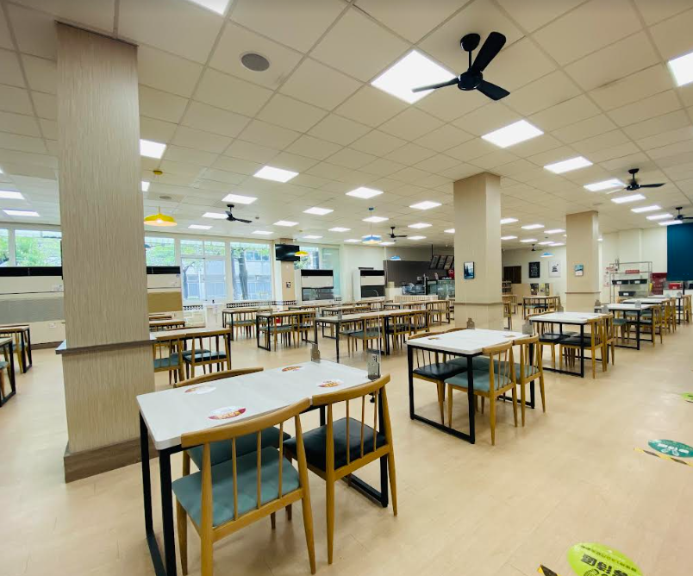
商場營運範圍-學生餐廳
S棟學生活動中心1F，共3家
A
集鮮早午餐
B
班恩便當
C
四海遊龍
集鮮早午餐(早餐、中式午餐)
(營業時間 : 06:00~13:00)
B. 班恩便當
C. 四海遊龍 (鍋貼水餃)
D. 暫時空缺
1F餐廳營業時間 : 08:00~19:00

Slide 5
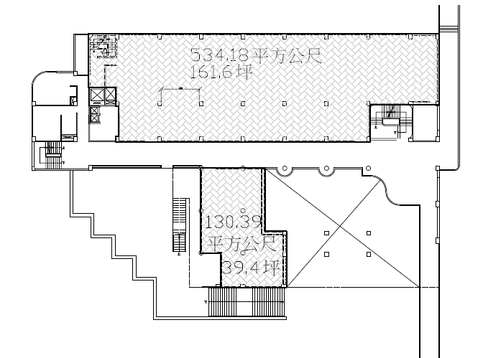
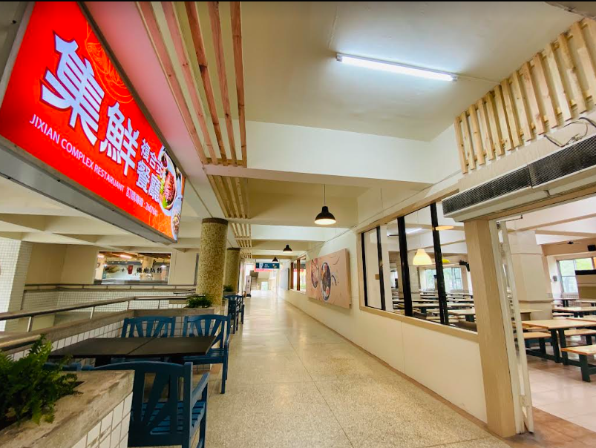
商場營運範圍-學生餐廳
S棟學生活動中心2F，共1家
A. 集鮮自助餐
集鮮自助餐(一主菜三副菜65元起)
營業時間 : 10:30~19:00
B. 暫時空缺

Slide 6
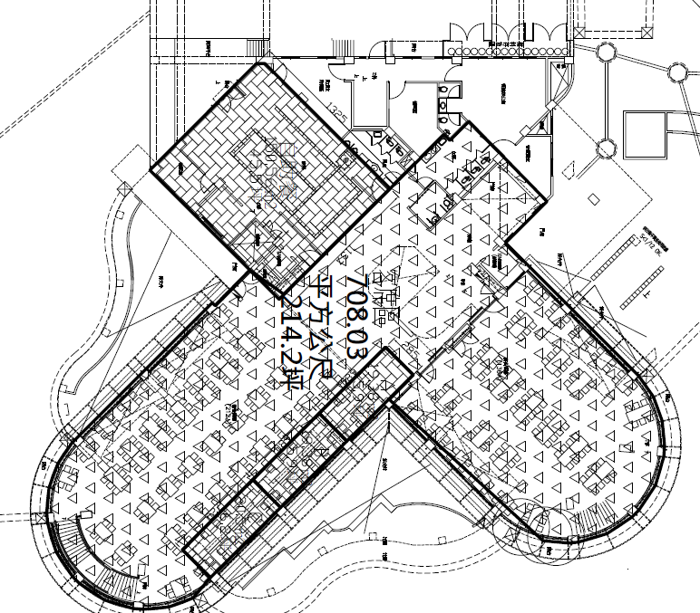
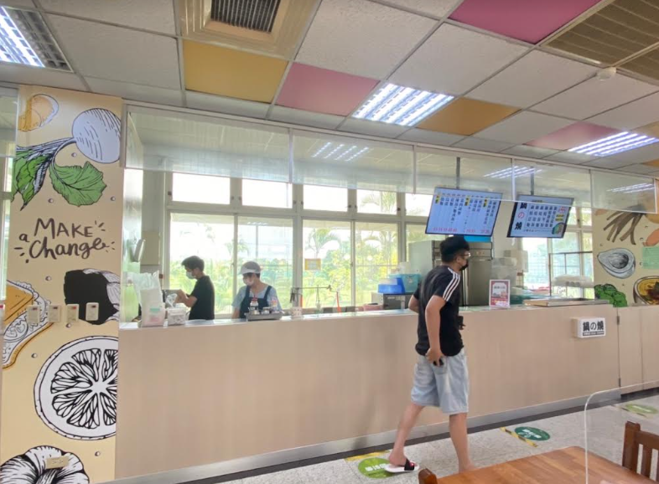
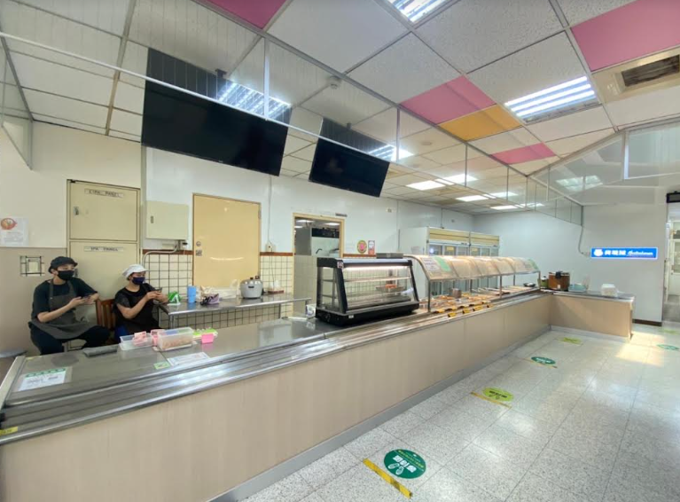
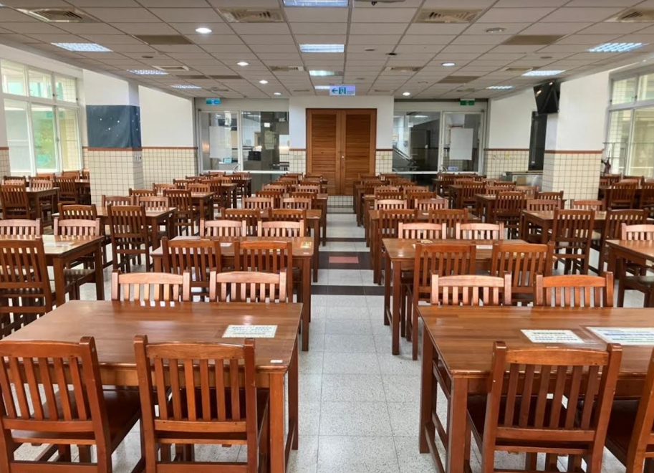
一、商場營運範圍-學生餐廳
R棟實習餐廳1F，共2家
D.
荷堤屋
自助餐
A
B
C
暫時空缺
鍋燒小吃 : 鍋燒、麵食
桃樂絲茶飲 : 手搖飲料
1F餐廳 營業時間 : 10:30~19:00
五專學生用餐區域

Slide 7
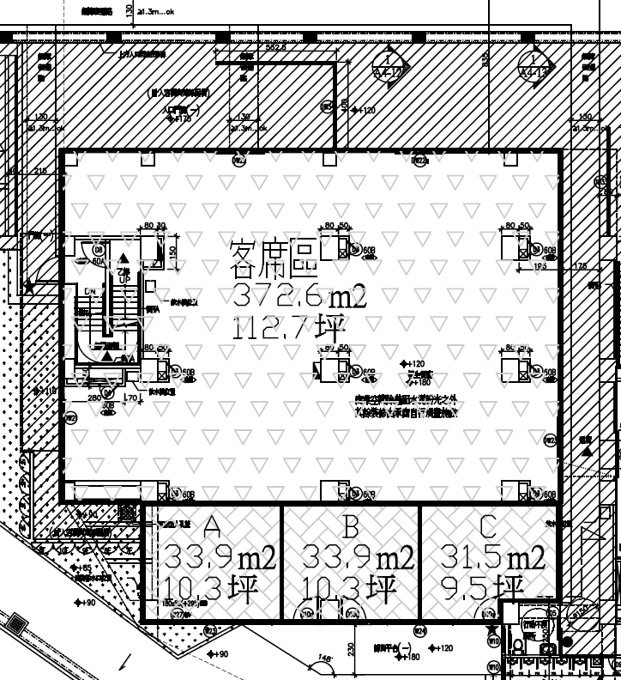
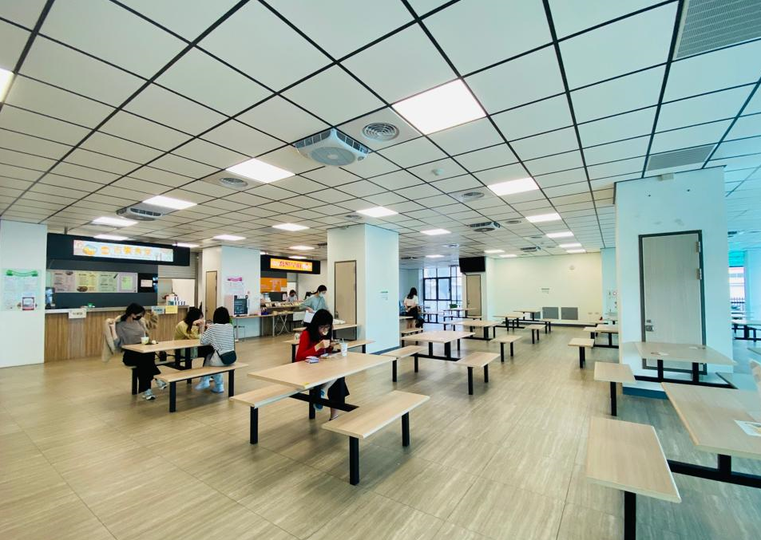
一、商場營運範圍-學生餐廳
英傑五舍1F，共2家
饗叮噹食堂 : 健康餐、創意料理
營業時間 : 11:00~19:00
B. 喬照早廚: 早餐
營業時間 : 06:00~13:00
B.
喬照
早廚
A.
吉饗
食堂

Slide 8
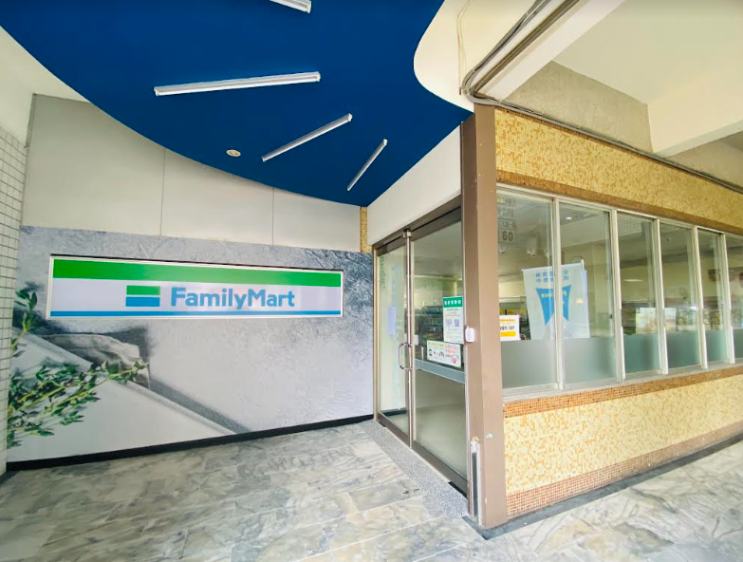
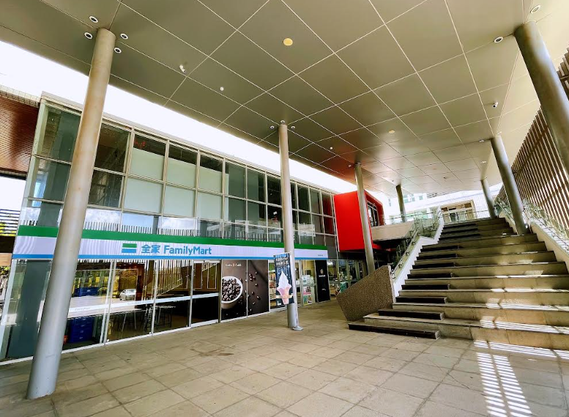
一、商場營運範圍-全家便利商店
錦篆G棟1F 嘉藥錦篆店
營業時間 : 07:00~22:00
S棟1F 嘉藥科大店
營業時間 : 07:00~21:00

